Slide 1
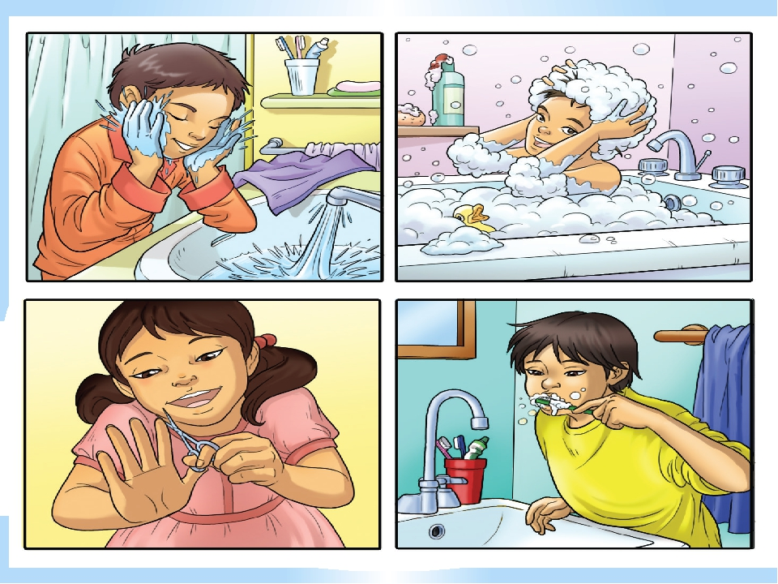
Тазалық-денсаулық негізі

Slide 4
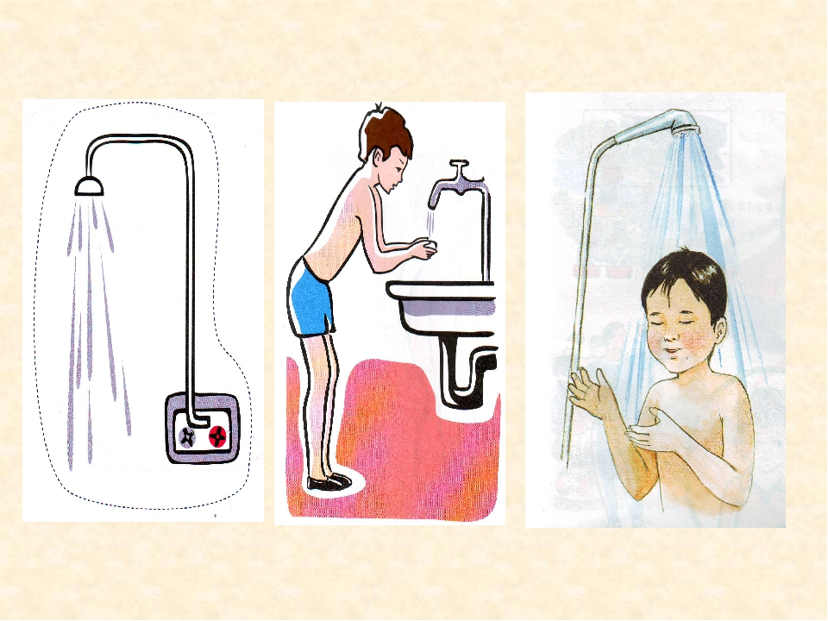
Адамның денсаулығы – қоғам байлығы. Әрбір адам өз денсаулығының мықты болу жолдарын қарастыру керек. Дені сау адамның көңіл-күйі көтеріңкі болып, еңбекке әрқашан құлшына кіріседі. Халқымыз «Дені саудың – жаны сау» деп орынды айтқан. Отанымыздың келешегі, көркеюі – салауатты өмір салтын сақтау қолдауда. Қараңғы үйге кіріп келіп шам жақсаңыз, шам үйді жарық қылады. Көп қызыл гүлдің ішінен бір ақ гүл көрсең, көзің соған түседі. Біздің де өмірімізді жарық қылатын, жан-жағымызға тамаша сәулесін шашатын, өмірдегі басты байлық – денсаулық. Денсаулық – бұл адамның еңбекке белсенді болуы, әрі ұзақ өмір сүруі, тәннің саулығын және рухани саулығын сезіну.

Slide 5
Жеке бас тазалығының ережелері. - Күнделікті бір уақытта тұр, бөлмеңді желдетіп ал да, шынықтыру жаттығуын жаса; - Ертең ерте тісіңді тазалап, беті-қолыңды, мойның мен құлағыңды жу; - Ұйықтар алдында жуынып, бөлмеңді желдетіп алуды ұмытпа; - Тамақ ішердің алдында, жұмыстан кейін, әжетханадан соң міндетті түрде қолыңды жу; - Бет орамал пайдалан, мұрныңның әрқашан таза болуына көңіл бөл; -Түшкірген, жөтелген кезде мұрның мен аузыңды бет орамалмен жауып, теріс айналып түшкір немесе жөтел; - Шашыңды дұрыстап күт: уақытылы тара, буып немесе өріп қой; - Төсегіңді жинау, жеңіл-желпі киімдеріңді өзің жуып, үтіктеу, түймеңді қадап, бәтеңкеңді тазалау – бұл әркімнің-ақ қолынан келетін іс; - Ұқыпты да жарасымды киінетін бол. Киімнің таза және үтіктелген болсын; - Мектепке киетін киімің мен үй киіміңді ұқыпты ұстап, уақытылы ауыстыр. Ал қонаққа барарда жарасымды да сәнді киінген жөн; - Үйден шығарда сырт бейнеңді айнаға қарап түзеуге әдеттен; - Аяқ киіміңді күтіп киіп үйрен, тазалауға уақыт бөл; - Мектепте ұстайтын, үйде пайдаланатын заттарыңды реттеп ұста; - Өзің отыратын орынның тазалығын қадағалап, шаңын сүрт; - Кітап – дәптеріңді пайдаланып болған соң, орнына қой; - Ине-жіп, қайшы, тарақ, кітапша сияқты заттардың өз орнынан табылғаны дұрыс. Алсаң, орнына деру қой; - Сырт киіміңді орындыққа тастай салмай, киімілгішке іл. Мектеп формасы мен үй киімің араласып жатпасын.

Slide 7
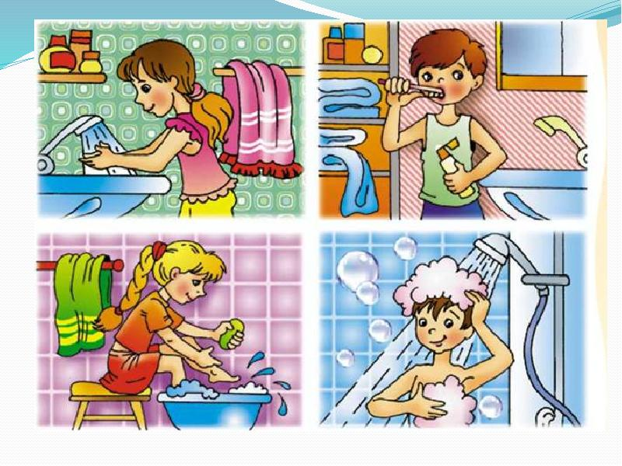
Тері тазалығы – адам денсаулығының кепілінің бірі. Ыстық сумен және сабынмен жуынған жағдайда ғана теріні түрлі микробтар мен лас нәрселерден айықтырып, тазартуға болады. Адам терісінің ең өсімтал бөлігі – шаш пен тырнақ. Ол адамның миын күн сәулесі мен суықтан сақтайды. Әр шаштың өзінің өмір сүру мерзімі бар. Шаш сырт көзге өз қалпын сақтап тұрғанға ұқсағанмен, шын мәнінде күніне 100 тал шаш түсіп, 100 тал шығып отырады. Шашты аптасына 1 рет жуған жөн. Өте суық күндері бас киімсіз шығуға болмайды. Қолдың тырнақтарын аптасына 1 рет алса, аяқ саусақтарының тырнақтарын екі аптада бір рет немесе айына бір рет алады.

Slide 8
Тазалықты қалай түсінгендеріңді «топтастыру» тәсілі арқылы жазыңдар

Slide 9
Тазалық – денсаулық негізі, Денсаулық – байлық негізі. (Мақал)

